Slide 1





Slide 2


La FUNDACIÓN EDUCACIÓN CRISTIANA PENTECOSTAL tiene su origen en un acto de voluntad de su fundadora, la IGLESIA PENTECOSTAL UNIDA DE COLOMBIA, a través del Consistorio de ancianos que es su órgano representativo.
ORIGEN

Slide 3
Para el logro de los objetivos
propuestos, el Departamento de Educación Cristiana desarrollará sus funciones a través de la Fundación Educación Cristiana Pentecostal, mientras esta tenga vida jurídica, con la siguiente estructura:
A NIVEL NACIONAL
El Director General de Educación Cristiana
El Comité Nacional de Educación Cristiana
2. NOMBRAMIENTO
Los miembros del Comité de Educación Cristiana, serán nombrados por el Consistorio de Ancianos, a excepción del Director General, el cual será elegido por la Asamblea General de Ministros.
ESTRUCTURA
Nacional

Slide 4












DEPARTAMENTO NACIONAL DE EDUCACIÓN CRISTIANA
ASAMBLEA GENERAL
DE MINISTROS
CONSISTORIO
DE ANCIANOS
DIRECTOR GENERAL
DE EDUCACIÓN CRISTIANA
COMITÉ NACIONAL DE
EDUCACIÓN CRISTIANA
Coordinador Nacional
de Escuela Dominical
Coordinador Nacional
de Educación Teológica
Coordinador Nacional
de Investigación y Desarrollo
Coordinador Nacional
de Música
Coordinador Nacional
de Recursos Educativos
Coordinador Nacional
de Educación Artística
Coordinador Nacional
de Esfom
Asist. Coord Nacional
de Escuela Dominical
Asist. Coord Nacional
de Educación Teológica
Asist. Coord Nacional
de Investigación y Desarrollo
Asist. Coord Nacional
de Música
Asist. Coord Nacional
de Recursos Educativos
Asist. Coord Nacional
de Educación Artística
Registro y Control
Desarrollo Pedagógico
DIRECTIVOS
DISTRITALES
COMITÉ DISTRITAL
EDUCACIÓN CRISTIANA
DISTRITOS
ASESORES
EXTERNOS

Slide 5
ESTRUCTURA
Distrital

Slide 6
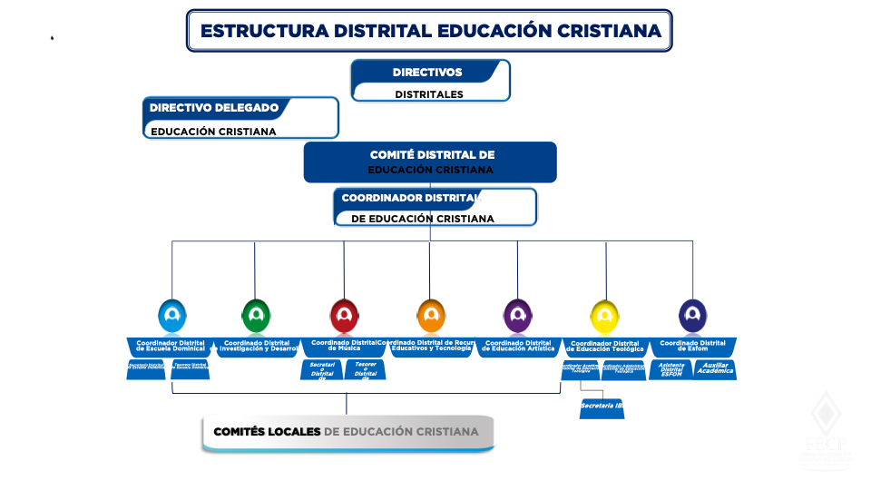

Slide 7
ESTRUCTURA
Local

Slide 8
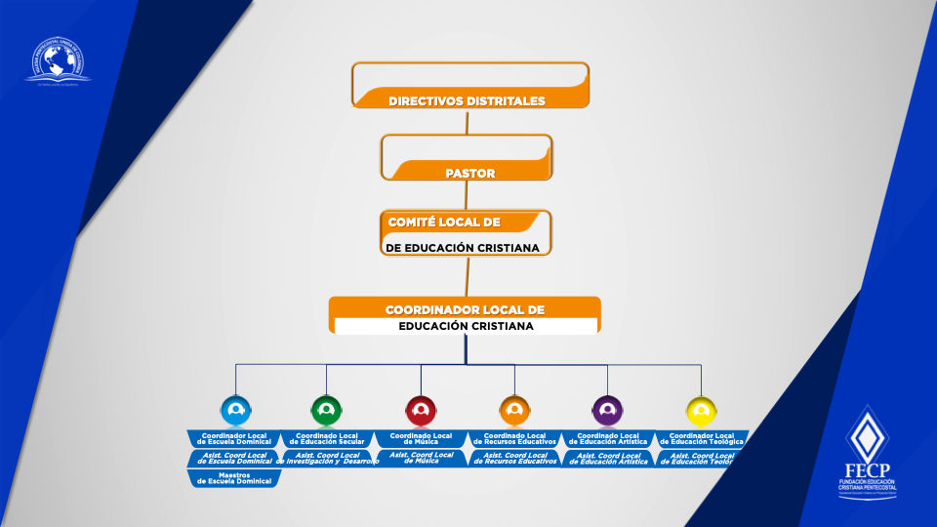

Slide 9
La FUNDACIÓN EDUCACIÓN CRISTIANA PENTECOSTAL tiene como objeto la promoción, difusión y formación de la persona en principios y valores cristianos, de conformidad con los fundamentos bíblicos, así como colaborar en el desarrollo secular, profesional y vocacional del individuo para que pueda prestar un mejor servicio a Dios, la familia, la iglesia y la sociedad.
OBJETO
Estatutos. Artículo 4

Slide 10








ESCUELA
ESFOM
DOMINICAL
ÁREAS
DE EDUCACIÓN CRISTIANA
EDUCACIÓN
EDUCACIÓN
TEOLÓGICA
ARTÍSTICA
INVESTIGACIÓN
Y DESARROLLO
RECURSOS
EDUCATIVOS
MÚSICA

Slide 11



FUNDACIÓN EDUCACIÓN CRISTIANA PENTECOSTAL
DIRECTOR GENERAL
DE EDUCACIÓN CRISTIANA
REVISOR
FISCAL
COMITÉ NACIONAL DE
EDUCACIÓN CRISTIANA
Coordinador Nacional
de Escuela Dominical
Coordinador Nacional
de Educación Teológica
Coordinador Nacional
de Investigación y Desarrollo
Coordinador Nacional
de Música
Coordinador Nacional
de Recursos Educativos
Coordinador Nacional
de Educación Artística
Coordinador Nacional
de Esfom
GERENTE
GENERAL
ASESORES
EXTERNOS
COORDINADORA DE
COORDINADORA
COORDINADORA
PLANEACIÓN Y EDUCACIÓN
DE CONTABILIDAD
ADMINISTRATIVA
ASISTENTE
ASISTENTE
ASISTENTE
GESTIÓN DOCUMENTAL
DIFUSIÓN Y VENTAS
TALENTO HUMANO
AUXILIAR
AUXILIAR CONTABLE
AUXILIAR CONTABLE
AUXILIAR DE VENTAS
AUXILIAR
AUXILIAR
ADMINISTRATIVA
TIENDA VIRTUAL
Y CREDICARTERA
RECEPCIÓN Y DESPACHOS
SERVICIOS GENERALES

Slide 12
ESTRUCTURA
Administrativa

Slide 13
FUNDACIÓN EDUCACIÓN CRISTIANA PENTECOSTAL
ORGANIGRAMA GENERAL
DIRECTOR GENERAL
DE EDUCACIÓN CRISTIANA
REVISOR
FISCAL
ASESORES
EXTERNOS
GERENTE
GENERAL
COORDINADORA DE
COORDINADORA
COORDINADORA
PLANEACIÓN Y EDUCACIÓN
DE CONTABILIDAD
ADMINISTRATIVA
ASISTENTE
ASISTENTE
ASISTENTE
GESTIÓN DOCUMENTAL
DIFUSIÓN Y VENTAS
TALENTO HUMANO
AUXILIAR
AUXILIAR CONTABLE
AUXILIAR CONTABLE
AUXILIAR DE VENTAS
AUXILIAR
AUXILIAR
ADMINISTRATIVA
RECEPCIÓN Y DESPACHOS
SERVICIOS GENERALES

Slide 14
CRONOGRAMA
FECP
PÁGINA WEB
IDENTIDAD
CORPORATIVA
CANAL OFICIAL
YOUTUBE
TELÉFONO
CORPORATIVO
REDES SOCIALES
PLATAFORMA
INSTITUCIONAL
GEDEÓN Y TEMPLUM
CORREO E.
INSTITUCIONAL

Slide 15
DISEÑO
RECURSOS EDUCATIVOS
Y DE TECNOLOGÍA

